Slide 1



PRÉVENTION ET CONTRÔLE DES INFECTIONS
CAPSULE
INTRODUCTION AUX MESURES DE PRÉVENTION ET CONTRÔLE DES INFECTIONS (PCI) EN CONTEXTE DE COVID-19
SERVICE DE PCI VERSION 2021-04-28

Slide 2
Plan de présentation
Objectifs de la prévention et contrôle des infections (PCI)
COVID-19
Contamination croisée
Pratiques de base et précautions additionnelles
Consignes sanitaires en vigueur

Slide 3
Prévention et contrôle des infections
Objectifs de la PCI
Diminuer les risques de :
  Transmission de microorganismes potentiellement dangereux
  Complications lors d’hospitalisation
  Décès
Ensemble nous allons voir les mesures qui doivent être mises en place pour assurer la sécurité des usagers et la vôtre.

Slide 4
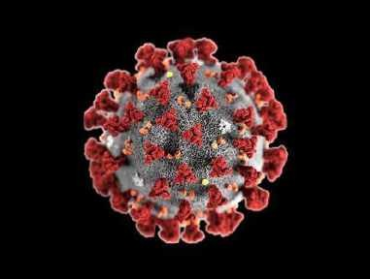
COVID-19
Virus qui se transmet facilement d’une
personne infectée à une autre.

Slide 5
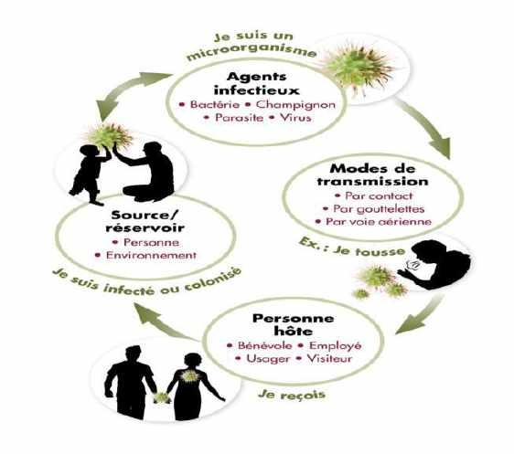
Comment se transmet une infection?

Slide 6



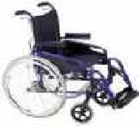







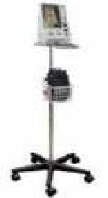





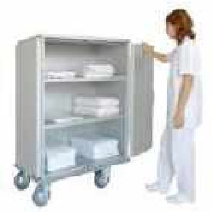




Contamination croisée

Slide 7
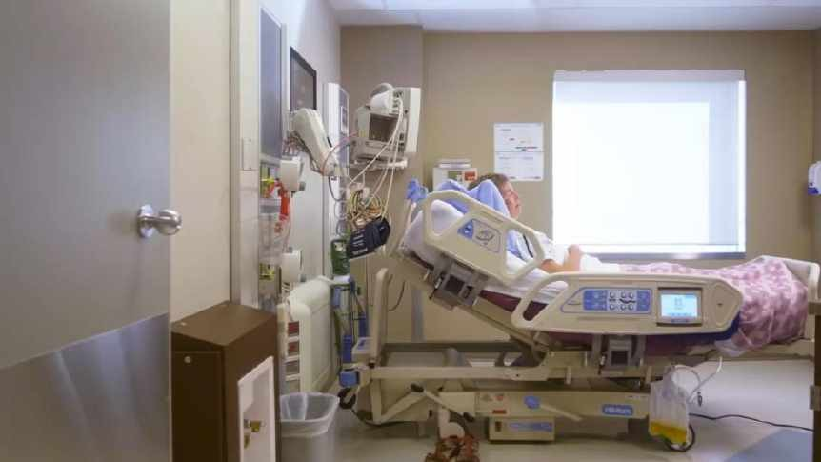
Contamination croisée

Slide 8
Symptômes de la COVID-19
Perte de goût
Perte d’odorat
Fièvre
Toux nouvelle ou augmentée
Essoufflement, difficultés respiratoires
Perte d’appétit importante
Fatigue importante
Courbatures
Mal de tête
Mal de gorge
Écoulement nasal
Diarrhée
Douleur abdominale
Nausées/vomissements
Toute personne présentant un des symptômes suivants, doit procéder à un test de dépistage et rester à la maison dans l’attente du résultat.

Slide 9
Modes de transmission COVID-19
Gouttelettes (≤ 2 mètres)
Contact (direct et indirect)
Aérienne

Slide 10
COVID-19
Survie dans l’environnement
Le virus pourrait être viable :
24 heures sur du carton
48 à 72 heures sur une surface en plastique et sur l’acier
inoxydable
4 heures sur le cuivre
Près de 3 heures dans l’air ambiant
Considérant cela, il est donc très important d’effectuer une désinfection rigoureuse de tout le matériel et surfaces qui peuvent être utilisées lors de chaque activité ou des objets qui peuvent être amenés aux usagers ou partagés entre eux, avec des produits de désinfection conforme.
MSSS.gouv.qc.ca/directives Avril 2020

Slide 11
COVID-19
Survie dans l’environnement
Afin de bien désinfecter une surface, il est important de faire un mouvement de friction et de respecter le temps de contact du produit, soit le temps où la surface devra demeurer humide suite au frottement.
Se référer au gestionnaire de la ressource pour l’utilisation de produit homologué par Santé Canada.

Slide 12
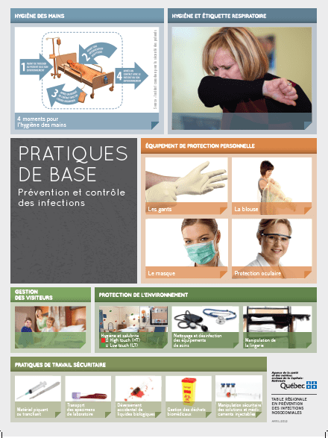
Comment briser la chaîne de transmission ?
Pratiques de base

Slide 13
Pratiques de base
En tout temps
Par tous les travailleurs du milieu et les travailleurs externes Envers tous les usagers
Les visiteurs et les proches aidants Lors de toutes procédures
Tous les usagers sont potentiellement infectieux même s’ils sont asymptomatiques

Slide 14
Les bons moments de l’hygiène des mains
L’hygiène des mains est la mesure la plus importante
pour prévenir la transmission des microorganismes.
En arrivant et en quittant l’établissement
Avant de manger ou de préparer des repas pour les usagers
Après s’être mouché ou avoir touché à son visage
Après être allé à la salle de bain
Après avoir touché un objet à haute utilisation (ex :
poignée de porte, boutons d’ascenseurs)
Après avoir manipulé son masque ou sa protection oculaire
Dès que les mains sont sales ou souillées
Après avoir fumé
Avant de mettre et d’enlever des gants

Slide 15
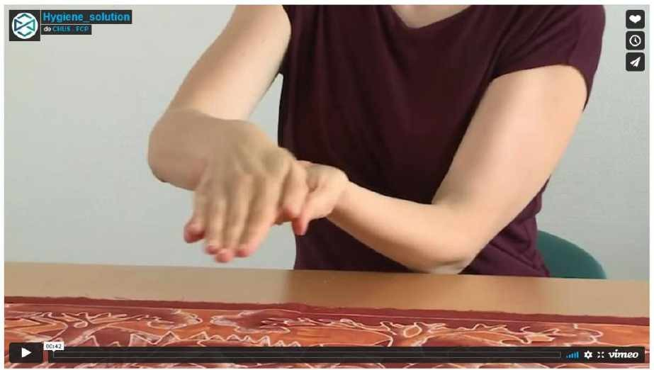
Hygiène des mains
Cliquer sur l’image pour ouvrir le lien.

Slide 16
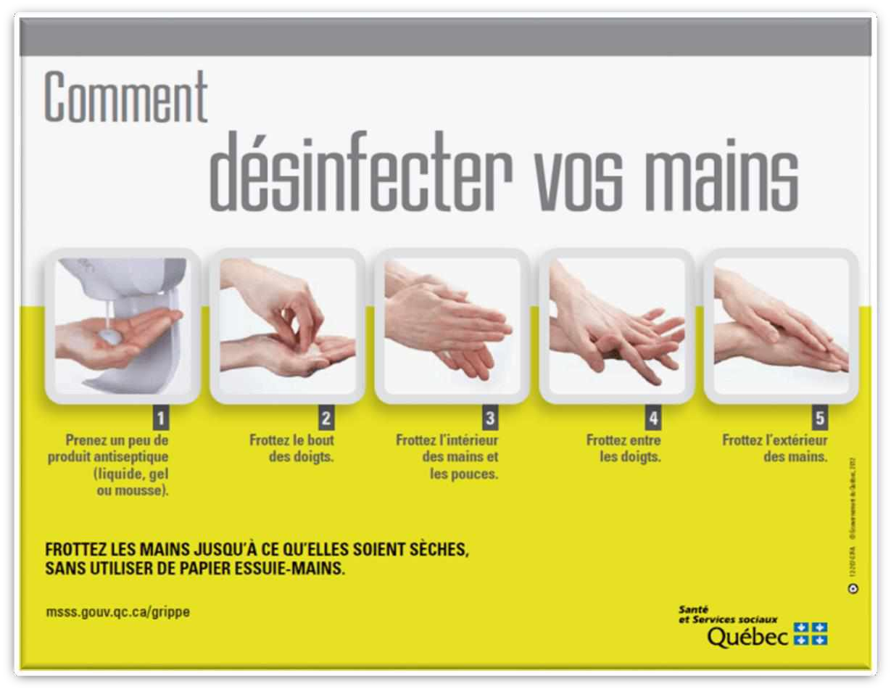

Hygiène des mains avec la solution hydro-alcoolique (SHA)
20 secondes

Slide 17
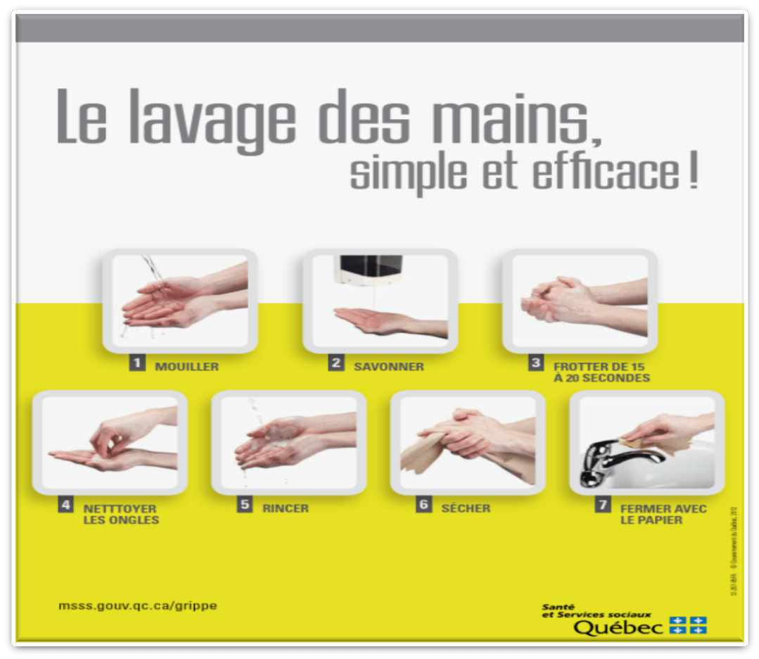

Hygiène des mains à l’eau
et au savon
20 secondes

Slide 18
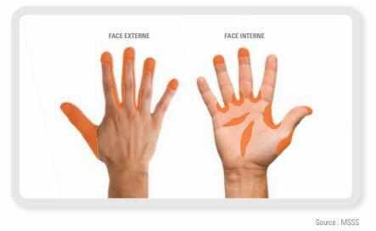
Zones souvent oubliées

Slide 19
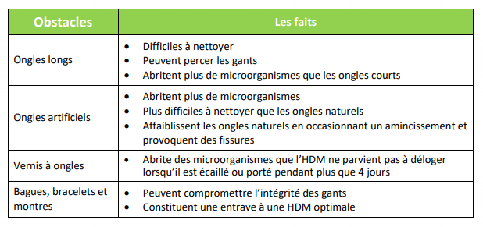
Obstacles à l’hygiène des mains

Slide 20
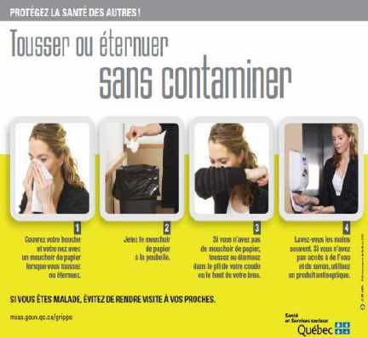

Hygiène et étiquette respiratoire
Matériel doit être disponible en tout temps

Slide 21
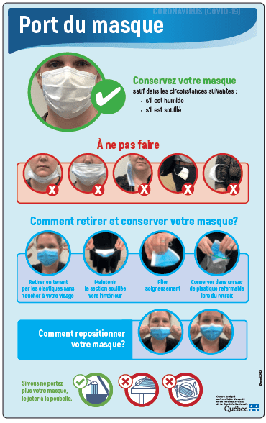
Masques
Matériel doit être disponible en tout temps

Slide 22
Gants
Aucun gant n’offre une protection à 100% et ne
remplace jamais l’hygiène des mains.
Comportent des microfissures
Retrait = Risque de contamination
Ne jamais laver ni désinfecter → intégrité et déchirures
Ne jamais réutiliser
Ne jamais enfiler en pelure d’oignons → contamination
Ne pas transporter de réserve dans les poches

Slide 23


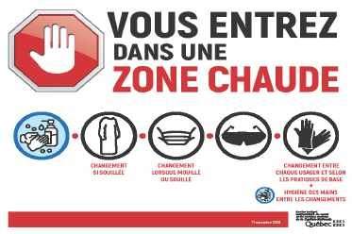

Zonage

Slide 24
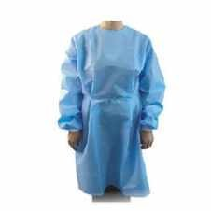
Blouse de protection
La blouse de protection vise à protéger les vêtements des souillures et des éclaboussures de liquides biologiques (sang, urine, selles, sécrétions, etc.)
Utilisé en zone tiède, orange et chaude
Respecter la technique de retrait afin d’éviter la contamination.

Slide 25
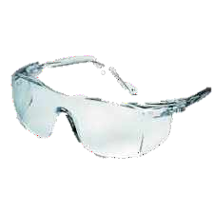
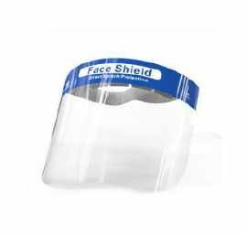
Protection oculaire
Indications:
La protection oculaire doit être portée en tout temps dans les différents milieux par toute personne en contact avec des usagers, selon les consignes ministérielles en vigueur.
Les lunettes personnelles ou les protecteurs latéraux ne sont pas
considérées comme des dispositifs de protection oculaire.
Nettoyer et désinfecter la protection réutilisable après chaque utilisation avec le bon produit ou la jeter à la sortie de
l’établissement.

Slide 26
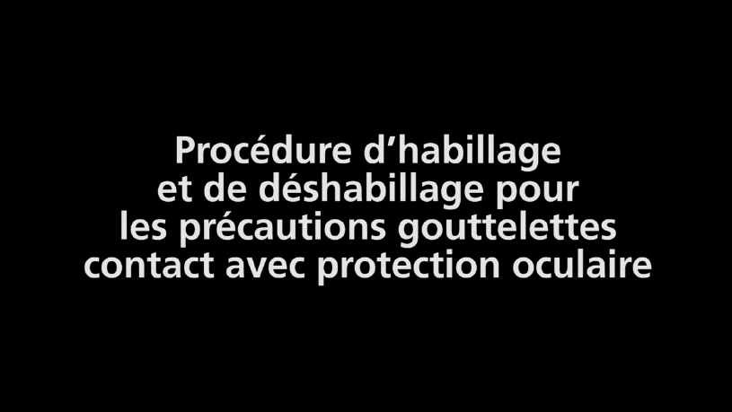
Vidéo sur le port et le retrait
d’ÉPI

Slide 27
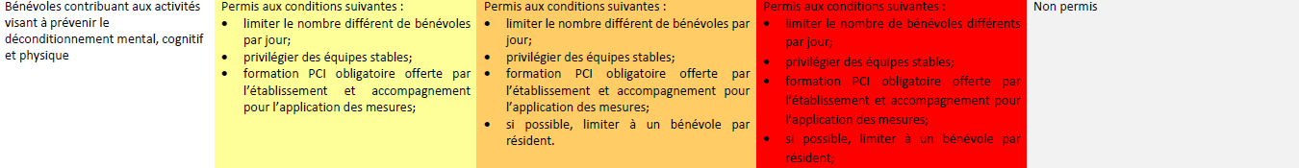
Gradation des mesures dans les milieux de vie
Paliers d’alerte

Slide 28
En conclusion
La présente formation est un bref résumé des mesures de base quant à la prévention et au contrôle des infections.
Il est important d’appliquer rigoureusement ces bonnes pratiques lors de vos visites dans les milieux:
  surveillance des symptômes, hygiène des mains, port du masque, port de la protection oculaire, distanciation sociale, désinfection des surfaces et du matériel partagé avec un produit conforme.
N’hésitez pas à vous référer aux personnes responsables pour des informations complémentaires au besoin.

Slide 29
Références
Table régionale en prévention et contrôle des infections nosocomiales de la Capitale-Nationale (2012) Guide de prévention et de contrôle des infections. Pratiques de base et précautions additionnelles.
INSPQ, Lignes directrices : Précisions sur la gestion d’une éclosion majeure de cas de gastro-entérite infectieuse d’allure virale (Norovirus) en milieux de soins, mai 2014, 27 pages.
Comité des infections nosocomiales du Québec, Précisions sur la gestion d’une éclosion majeure de grippe saisonnière nosocomiale en milieux de soins, Institut national de santé publique du Québec (INSPQ), Direction des risques biologiques et de la santé au travail, octobre 2013, 16 pages.
Images: Google image

Slide 30

Références
Agence de la santé publique du Canada. Pratiques de base et précautions additionnelles visant à prévenir la transmission des infections dans les milieux de soins, Ottawa, Sa Majesté la Reine du Chef du Canada, 2016, 265 p. Disponible également par Internet à l’adresse : https://www.canada.ca/
content/dam/phac-aspc/documents/services/publications/diseases- conditions/routine-practices-precautions-healthcare-associated- infections/pratiques-de-base-precautions-infections-aux-soins-de-
sante-2016-FINAL-fra.pdf.
Association canadienne de normalisation (CSA). Norme CSA Z314.15-15 : Entreposage, transport et distribution de dispositifs médicaux réutilisables et à usage unique, novembre 2015.
Lead for Infection Preventi on and ControlInfection prevention and control guidelines: Single-use and single-patient use medical devices, Clinical guidelines-ACE 646, November 2017

Slide 31
Références
Ministère de la Santé et des services sociaux du Québec. Lignes directrices en hygiène et salubrité : analyse et concertation, mai 2006, 54 p. Disponible également en version électronique à l’adresse : http://publications.msss.gouv.qc.ca/msss/fichiers/2006/06-602-01.pdf
Ministère de la Santé et des Services sociaux du Québec. Prévention et contrôle des infections dans les services de garde et écoles du Québec : guide d'intervention, La Direction des communications du MSSS, édition 2015, 511 p. Disponible uniquement en version électronique à
l’adresse : http://publications.msss.gouv.qc.ca/msss/document- 000374/
Table régionale en prévention des infections nosocomiales (TRPIN) de la Capitale-Nationale. Guide de prévention et de contrôle des infections : pratiques de base et précautions additionnelles, Avril 2012, 143 p.
Disponible également en version électronique à l’adresse : http://shweb-creations.com/aipi.qc.ca/wp- content/uploads/2016/05/90_2012_TRPINCN_GUIDEDEPCI.pdf

